Slide 1



















川川帮项目组

Slide 2








项目成员介绍
Participant
李政浩
岑偲
赵雨晴
李存浩
2016级计算生物学交叉试验班
项目组长，负责架构设计，数据库开发以及后端开发工作。
2016级计算生物学交叉试验班
负责需求分析，移动端（微信小程序）开发以及前端逻辑任务。
2016级计算生物学交叉试验班
负责用例书写，需求分析以及前端开发任务。
2016级计算生物学交叉试验班
负责后端开发，算法设计以及模块测试工作。

Slide 3





目录
项目概述
Ｔｈｅ Ｐａｒｔ Ｏｎｅ
实施计划
Ｔｈｅ Ｐａｒｔ Ｔｗｏ
需求规格
Ｔｈｅ Ｐａｒｔ Ｔｈｒｅｅ
技术细节
Ｔｈｅ Ｐａｒｔ Ｆｏｕｒ

Slide 4

Ｔｈｅ Ｐａｒｔ Ｏｎｅ
项目概述

Slide 5
川川帮
— —因为了解，所以专业。

Slide 6

项目概述
Ｔｈｅ Ｐａｒｔ Ｏｎｅ
你是否有以下苦恼？
快递到了在上课没办法拿
心血来潮买了不需要的东西，丢掉舍不得闲鱼卖掉心疼邮费？
０１
０２
在寝室堕落想恰饭，嫌外卖不干净，想吃食堂没人帮忙打包
０３
０４
各种奇怪的需求：跨校区送文件找不到人？想和（女生或男生）看电影/跑步/恰饭/自习，但是为人羞涩不认识女生？（需要实名认证，保证参与约会的都是川大内部人士）

Slide 7

项目概述
Ｔｈｅ Ｐａｒｔ Ｏｎｅ
交易自由
０１
０３
０２
提现到手
装备回收

Slide 8


项目概述
Ｔｈｅ Ｐａｒｔ Ｏｎｅ
更少的烦恼
６０％
８０％
更多的快乐

Slide 9
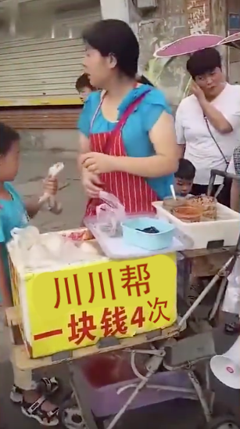
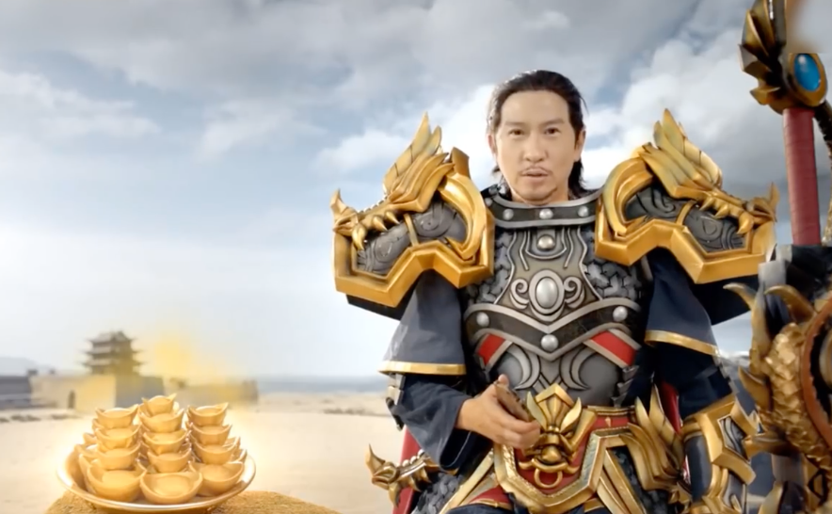

项目概述
Ｔｈｅ Ｐａｒｔ Ｏｎｅ
哇 原来装备真能换钱啊
系兄弟 就砍我一起用川川帮

Slide 10
Ｔｈｅ Ｐａｒｔ Ｔｗｏ
实施计划

Slide 11
实施计划
Ｔｈｅ Ｐａｒｔ Ｏｎｅ
点击此处添加文字描述，文字颜色、大小、字体可根据需求进行更改。
点击此处添加文字描述，文字颜色、大小、字体可根据需求进行更改。
点击此处添加文字描述，文字颜色、大小、字体可根据需求进行更改。

Slide 12

点击此处添加标题
Ｔｈｅ Ｐａｒｔ Ｏｎｅ
点击此处添加文字描述，文字颜色、大小、字体可根据需求进行更改。
点击此处添加文字描述，文字颜色、大小、字体可根据需求进行更改。
点击此处添加文字描述，文字颜色、大小、字体可根据需求进行更改。
点击此处添加文字描述，文字颜色、大小、字体可根据需求进行更改。

Slide 13



点击此处添加标题
Ｔｈｅ Ｐａｒｔ Ｏｎｅ
点击此处添加文字描述，文字颜色、大小、字体可根据需求进行更改。
点击此处添加文字描述，文字颜色、大小、字体可根据需求进行更改。
点击此处添加文字描述，文字颜色、大小、字体可根据需求进行更改。

Slide 14

点击此处添加标题
Ｔｈｅ Ｐａｒｔ Ｏｎｅ
点击添加标题
点击添加标题
点击添加标题
点击此处添加文字描述，文字颜色、大小、字体可根据需求进行更改。
点击此处添加文字描述，文字颜色、大小、字体可根据需求进行更改。
点击此处添加文字描述，文字颜色、大小、字体可根据需求进行更改。

Slide 15
点击此处添加标题
Ｔｈｅ Ｐａｒｔ Ｏｎｅ
点击此处添加文字描述，文字颜色、大小、字体可根据需求进行更改。
点击此处添加文字描述，文字颜色、大小、字体可根据需求进行更改。
点击添加文本
点击此处添加文字描述，文字颜色、大小、字体可根据需求进行更改。
点击此处添加文字描述，文字颜色、大小、字体可根据需求进行更改。

Slide 16
Ｔｈｅ Ｐａｒｔ Ｔｈｒｅｅ
点击此处添加标题

Slide 17


点击此处添加标题
Ｔｈｅ Ｐａｒｔ Ｏｎｅ
点击此处添加文字描述，文字颜色、大小、字体可根据需求进行更改。
点击此处添加文字描述，文字颜色、大小、字体可根据需求进行更改。

Slide 18


点击此处添加标题
Ｔｈｅ Ｐａｒｔ Ｏｎｅ
点击此处添加文字描述，文字颜色、大小、字体可根据需求进行更改。
点击此处添加文字描述，文字颜色、大小、字体可根据需求进行更改。
点击此处添加文字描述，文字颜色、大小、字体可根据需求进行更改。

Slide 19
点击此处添加标题
Ｔｈｅ Ｐａｒｔ Ｏｎｅ
点击此处添加文字描述，文字颜色、大小、字体可根据需求进行更改。
点击此处添加文字描述，文字颜色、大小、字体可根据需求进行更改。
点击此处添加文字描述，文字颜色、大小、字体可根据需求进行更改。
点击此处添加文字描述，文字颜色、大小、字体可根据需求进行更改。

Slide 20

点击此处添加标题
Ｔｈｅ Ｐａｒｔ Ｏｎｅ
５０，０００
６０，０００
点击此处添加文字描述，文字颜色、大小、字体可根据需求进行更改。
点击此处添加文字描述，文字颜色、大小、字体可根据需求进行更改。

Slide 21
Ｔｈｅ Ｐａｒｔ Ｆｏｕｒ
点击此处添加标题

Slide 22

点击此处添加标题
Ｔｈｅ Ｐａｒｔ Ｏｎｅ
点击此处添加文字描述，文字颜色、大小、字体可根据需求进行更改。
点击此处添加文字描述，文字颜色、大小、字体可根据需求进行更改。

Slide 23
点击此处添加标题
Ｔｈｅ Ｐａｒｔ Ｏｎｅ
点击此处添加文字描述，文字颜色、大小、字体可根据需求进行更改。
点击此处添加文字描述，文字颜色、大小、字体可根据需求进行更改。
点击此处添加文字描述，文字颜色、大小、字体可根据需求进行更改。
点击此处添加文字描述，文字颜色、大小、字体可根据需求进行更改。

Slide 24


点击此处添加标题
Ｔｈｅ Ｐａｒｔ Ｏｎｅ
点击此处添加文字描述，文字颜色、大小、字体可根据需求进行更改。
点击此处添加文字描述，文字颜色、大小、字体可根据需求进行更改。
点击此处添加文字描述，文字颜色、大小、字体可根据需求进行更改。

Slide 25
点击此处添加标题
Ｔｈｅ Ｐａｒｔ Ｏｎｅ
３５％
４５％
点击添加标题
点击添加标题
点击此处添加文字描述，文字颜色、大小、字体可根据需求进行更改。
点击此处添加文字描述，文字颜色、大小、字体可根据需求进行更改。

Slide 26

感谢聆听

Slide 27
点击此处添加标题
Ｔｈｅ Ｐａｒｔ Ｏｎｅ
点击此处添加文字描述，文字颜色、大小、字体可根据需求进行更改。
点击此处添加文字描述，文字颜色、大小、字体可根据需求进行更改。
点击此处添加文字描述，文字颜色、大小、字体可根据需求进行更改。

